Slide 1
ALBERT QUINTERO
JULIANA GERALDINE GARCÍA
FERNANDO JOSE PRADA
JEISON ALEXANDER DIAZ
SEBASTIAN RUIZ
SISTEMA DE INFORMACIÓN DOMICILIOS PIZZERIA LA ABUELA
CUARTO TRIMESTRE ADSI 1366240 G1

Slide 2
El restaurante pizzería la abuela no dispone de un sistema de información que facilite la manera por la cual se hacen pedidos para entregas a domicilio de las pizzas, lo cual ha generado desorden y decadencia del sistema de ventas.
PLANTEAMIENTO DEL PROBLEMA

Slide 3
Información general del proyecto
SISTEMA DE INFORMACIÓN
DOMICILIOS PIZZERIA LA ABUELA
Se pretende realizar un sistema de información que facilite a los clientes de la pizzería hacer pedidos a domicilios por medio de la internet.

Slide 4

OBJETIVO GENERAL
Implementar un sistema de información que permita facilitar el manejo y administración de domicilios e inventario del restaurante pizzería la abuela.

Slide 5
Gestionar información del usuario
Obtener información del domicilio (menú, dirección y usuario)
Obtener la opinión de usuario
OBJETIVOS
ESPECÍFICOS

Slide 6
4. Generar los datos de cada pedido a domicilio que se debe realizar.
5. Consultar los ingresos obtenidos por cada domicilio realizado.
6.Consultar estado del inventario
OBJETIVOS
ESPECÍFICOS

Slide 7

Debido a que en la pizzería en el momento de realizar pedidos a domicilio se genera desorden se implementará un sistema de información el cual permita controlar y gestionar los pedidos a domicilio. Esto mejoraría las ventas y los ingresos económicos de la pizzería y facilitara a los clientes realizar sus pedidos a domicilio.
JUSTIFICACIÓN

Slide 8

Este sistema de información será desarrollado hasta su verificación de funcionamiento e implementación, destinado a la pizzería la abuela y sus clientes para su uso en la realización de pedidos a domicilio web.
ALCANCE

Slide 9
¿la empresa cuenta con conexión a internet?
Si manejan internet
¿poseen dispositivos tecnológicos?
Si
¿cuentan con página web?
No
CUESTIONARIO ENTREVISTA

Slide 10
¿Cómo le gustaría que fuera su plataforma web?
Principalmente que muestre cada menú y todos los productos que se venden
¿Quién maneja la plataforma?
El dueño de la pizzería
¿La plataforma local requiere de internet?
NO
CUESTIONARIO ENTREVISTA

Slide 11
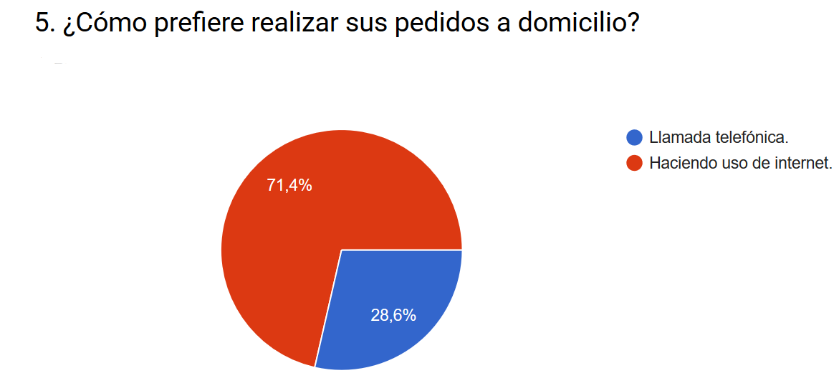
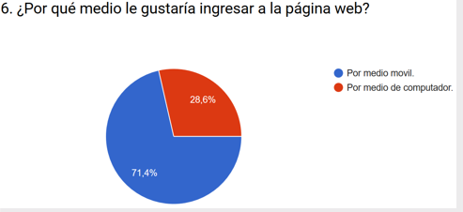
ENCUESTA

Slide 12
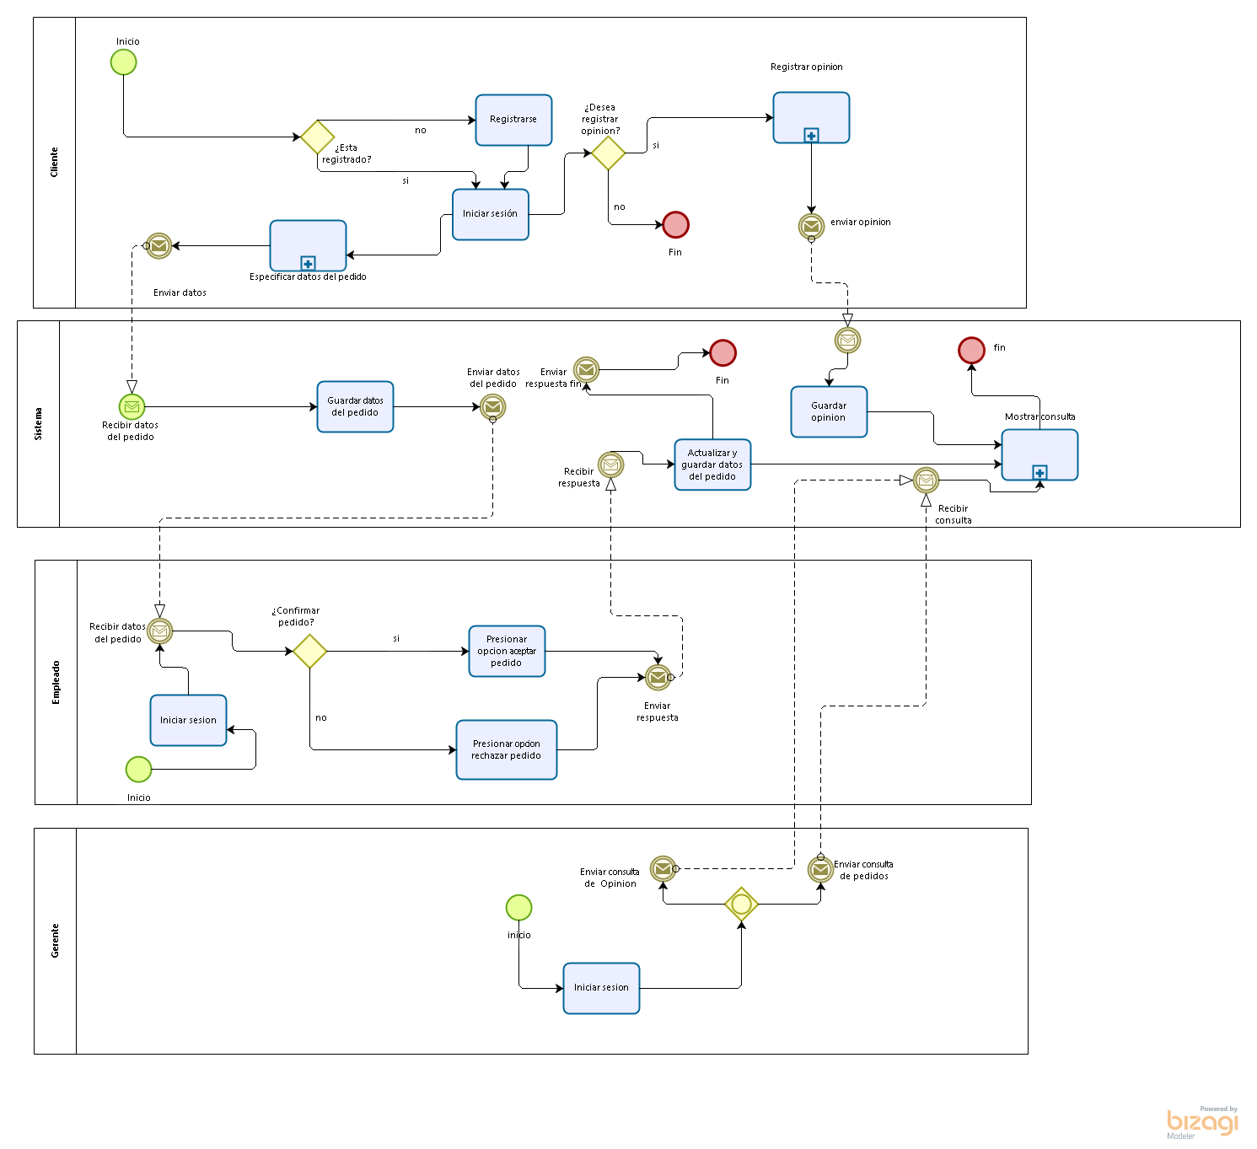
DIAGRAMA BPMN DEL SISTEMA

Slide 13
Monitor, Placa madre, CPU, Memoria RAM, Tarjeta de expansión, Fuente de alimentación, Unidad óptica, Disco duro, Teclado, Mouse
Sistema operativo Windows 10 pro 64bits (10.0, compilación 15063), Idioma: español (configuración regional español), Fabricante del sistema: PCSMART, Modelos del sistema: none, Procesador: Intel(R) Core(TM) i3-2120 CPU @ 3.30ghz (4CPUs), -3.3GHz, Memoria: 4096MB RAM, Versión de Directx: Directx 12
HARDWARE, SOFTWARE CON EL QUE CUENTA EL CLIENTE.

Slide 14
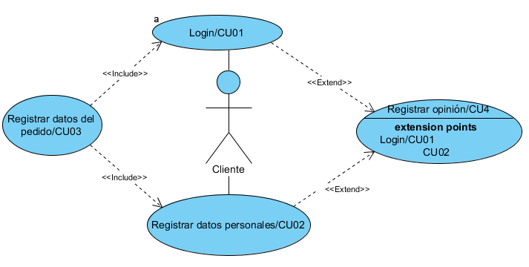
CLIENTE

Slide 15
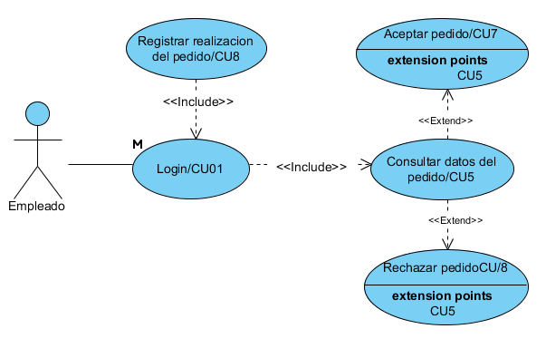
EMPLEADO

Slide 16
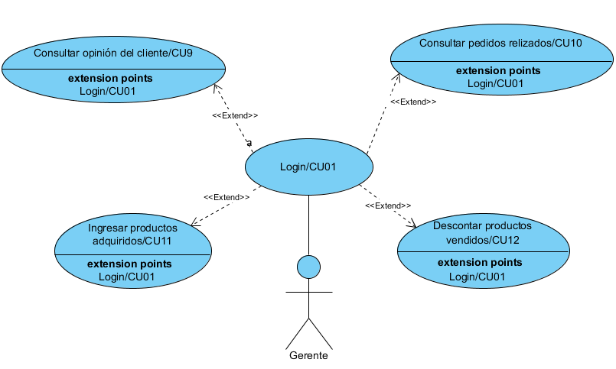
GERENTE

Slide 17
REQUERIMIENTOS IMPRIMIR DATOS.
Identificación del requerimiento: | RF03
Nombre del Requerimiento: | Registrar datos del pedido.
Características: | El sistema permite al cliente revisar y elegir en el menú disponible y realizar el pedido a domicilio.
Descripción del requerimiento: | El cliente ingresa los datos del pedido a domicilio, (pizza, bebida, dirección)
Requerimiento NO funcional: | RNF01 RNF03 RNF04
Prioridad del requerimiento: Alta

Slide 18
CASO DE USO EXTENDIDO CONSULTAR OPINION DEL CLIENTE.
Nombre del caso de uso | Consultar opinion del cliente/CU9
Actor | Gerente
Descripción | El gerente podra ver las opiniones registradas por los usuarios
Precondición | 1.Ingresar con el usuario y contraseña
 | 2.Los clientes hayan realizado su opinion
Flujo de secuencia | Paso | Acción
 | 1 | El gerente ingresará a la opción consultar opinion de clientes
 | 2 | El cliente visulizara las opiniones que los clientes han registrado
Postcondición
Tipo | Secundario

Slide 19
CASOS DE USO EXTENDIDO LOGIN.
Nombre del caso de uso | Login/CU1
Actor | Cliente-Empleado-Gerente
Descripción | El usuario iniciará sesión para ingresar al sistema y ser reconocido con su rol en el sistema (cliente, empleado, gerente).
Precondición | 1.Estar previamente registrado en el sistema.
Flujo de secuencia | Paso | Acción
 | 1 | El usuario ingresa en la opción login de la página web.
 | 2 | El usuario ingresa su nombre de usuario y contraseña.
Postcondición |  | El usuario ingresa al sistema.

Slide 20
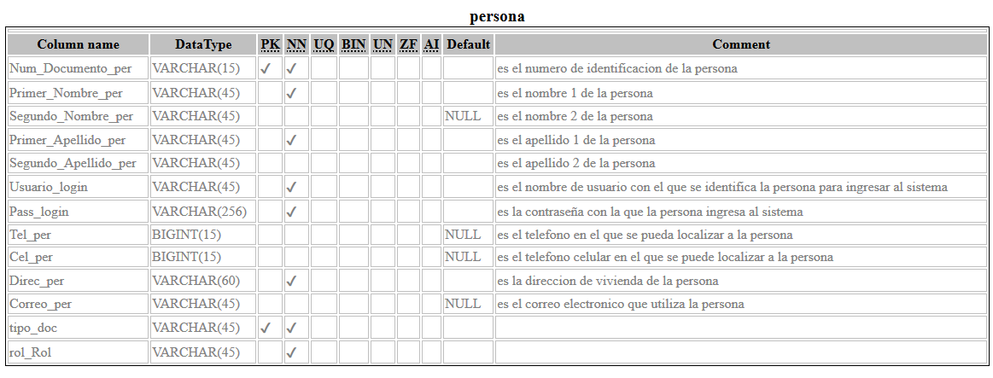
DICCIONARIO DE DATOS

Slide 21
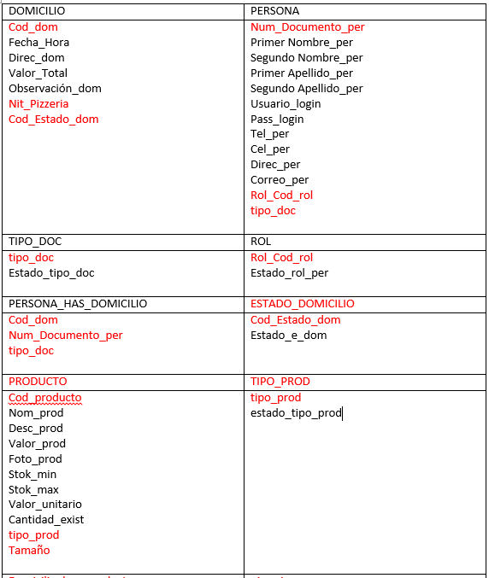
NORMALIZACIÓN

Slide 22
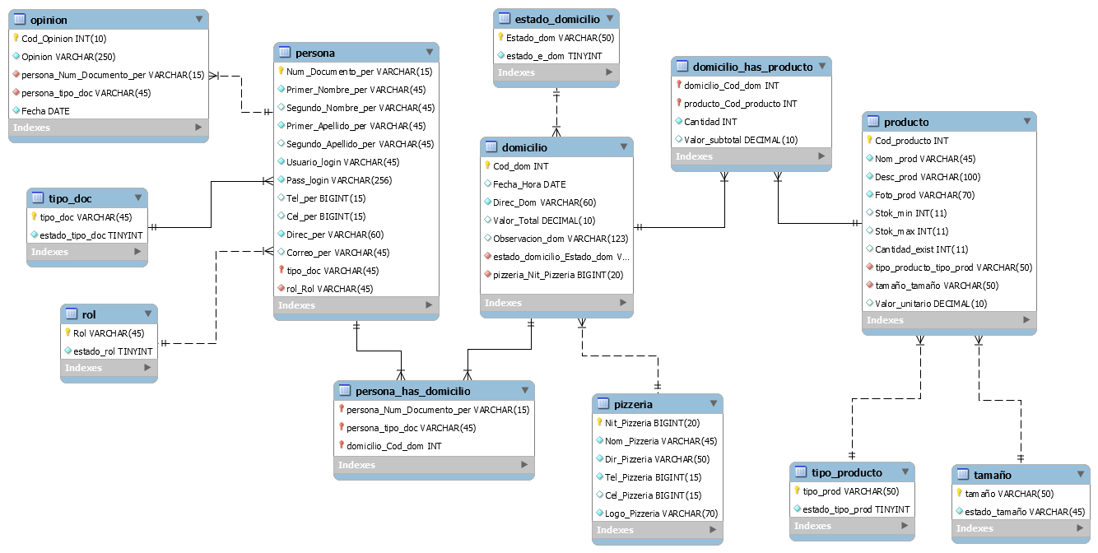
MODELO ENTIDAD RELACIÓN

Slide 23
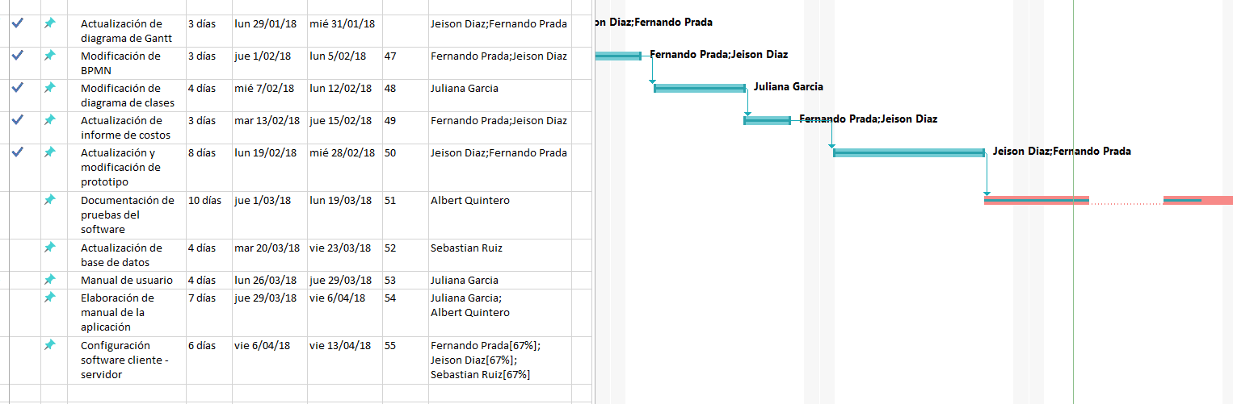
DIAGRAMA DE GANTT.

Slide 24
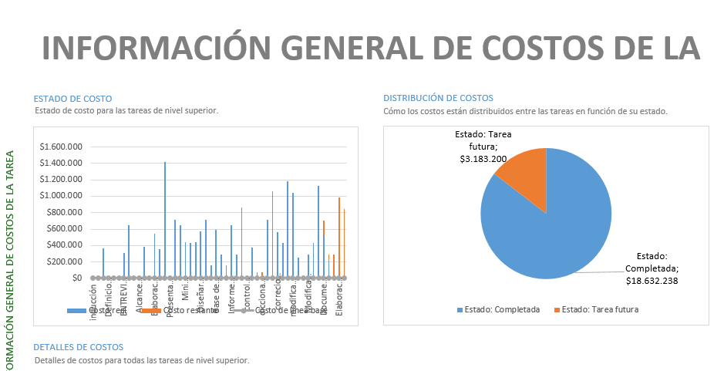
DIAGRAMA DE GANTT COSTOS

Slide 25
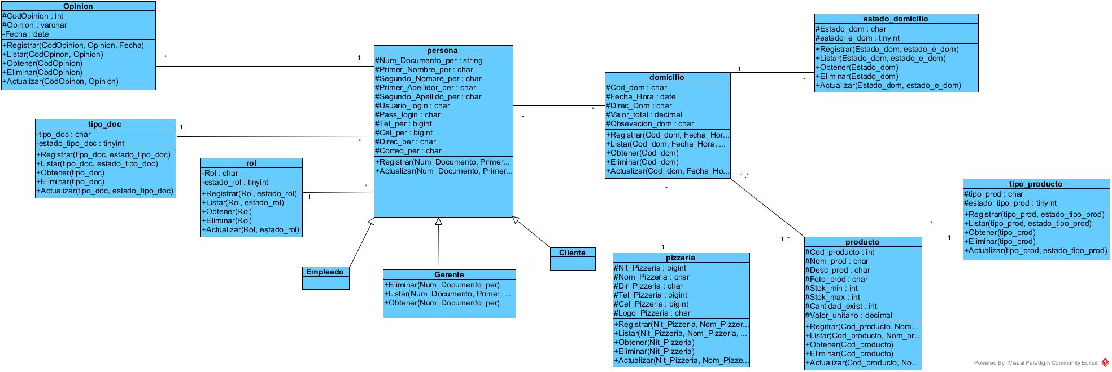
DIAGRAMA DE CLASES

Slide 26
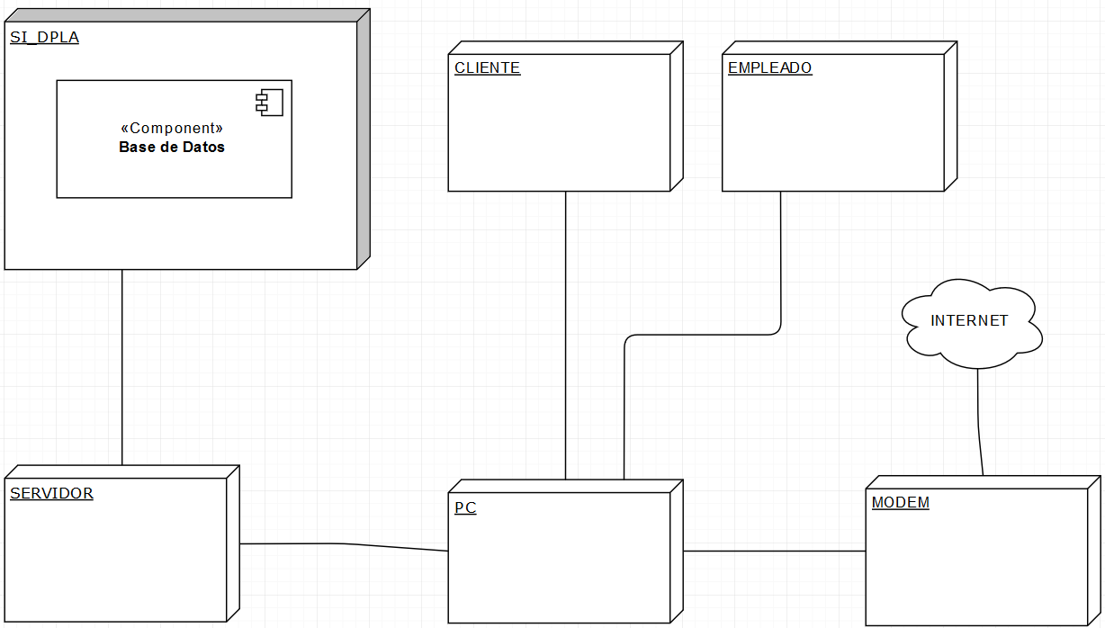
DIAGRAMA DE DISTRIBUCIÓN

Slide 27
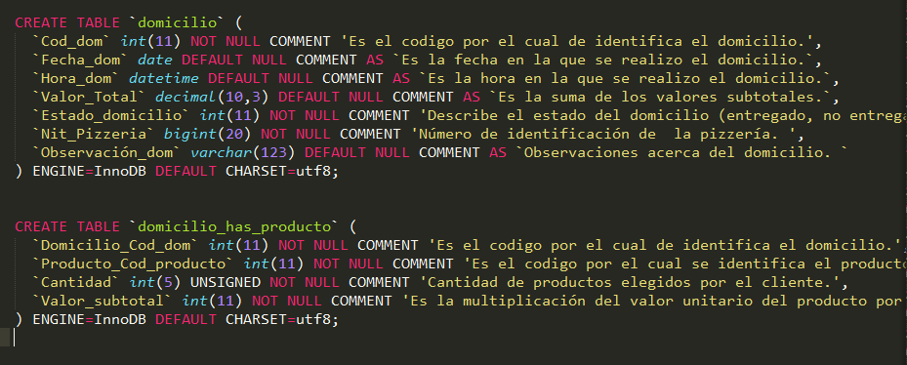
BASES DE DATOS

Slide 28
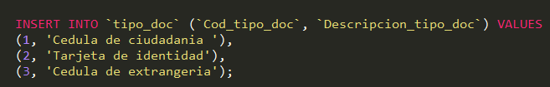
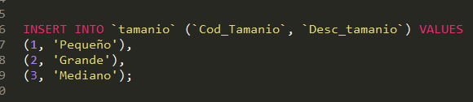
INSERCIÓN DE DATOS

Slide 29
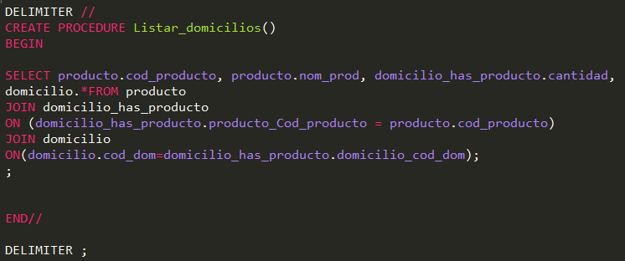
CONSULTAS JOINS

Slide 30
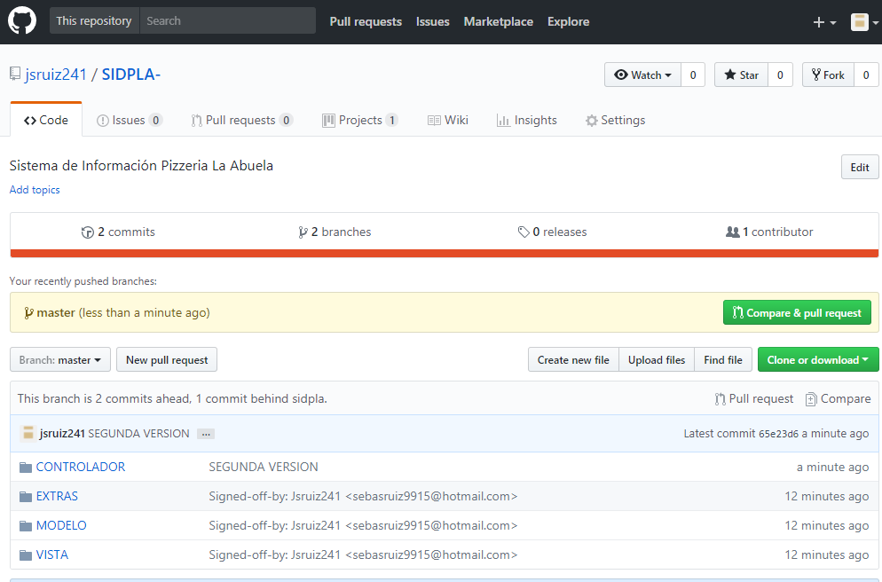
SISTEMA CONTROL DE VERSIONES

Slide 31
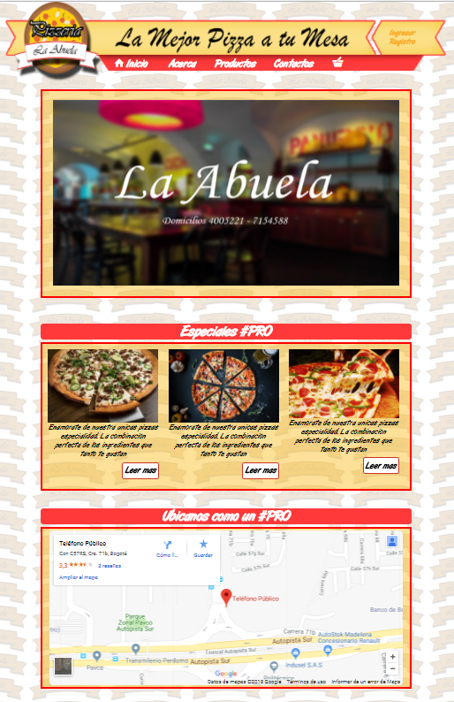
PROTOTIPO

Slide 32
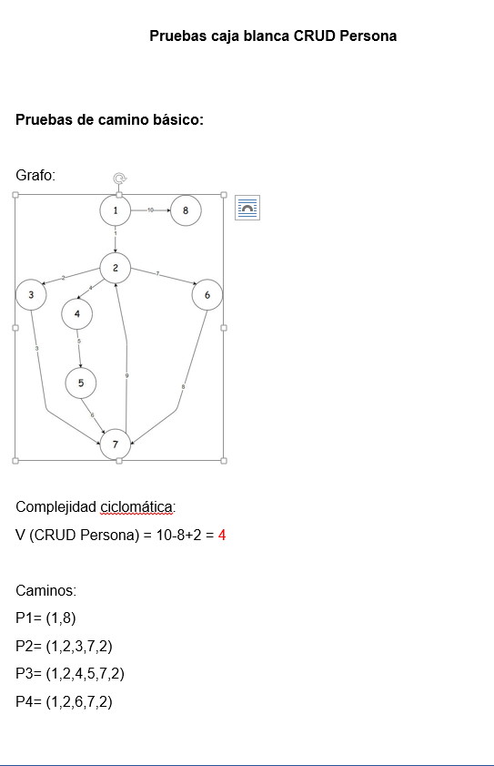
PRUEBAS

Slide 33

MANUAL DE USUARIO

Slide 34

MANUAL TECNICO

